Slide 1
HG-KDA
Hardware-Grounded Kernel Design Agent

Slide 2
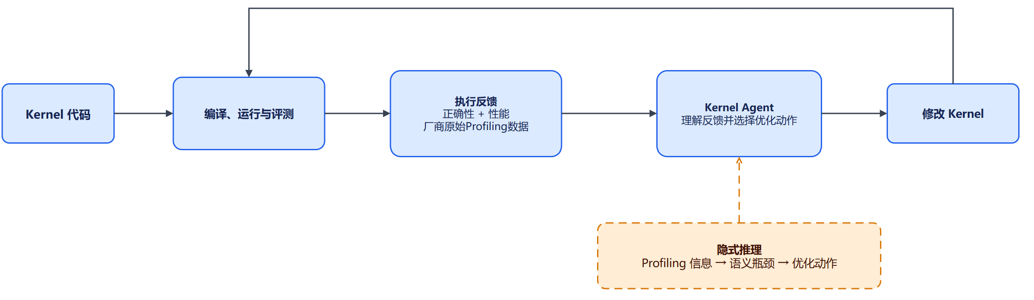
传统Kernel Agent

Slide 3
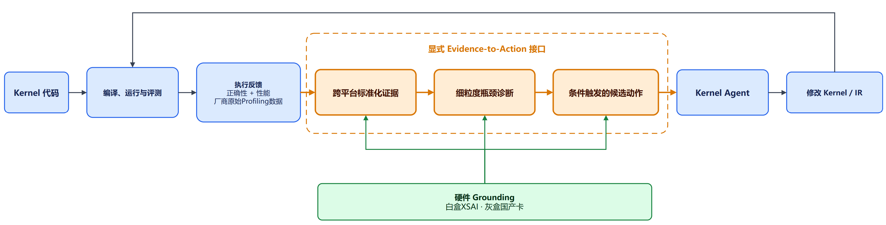
HG-KDA

Slide 4
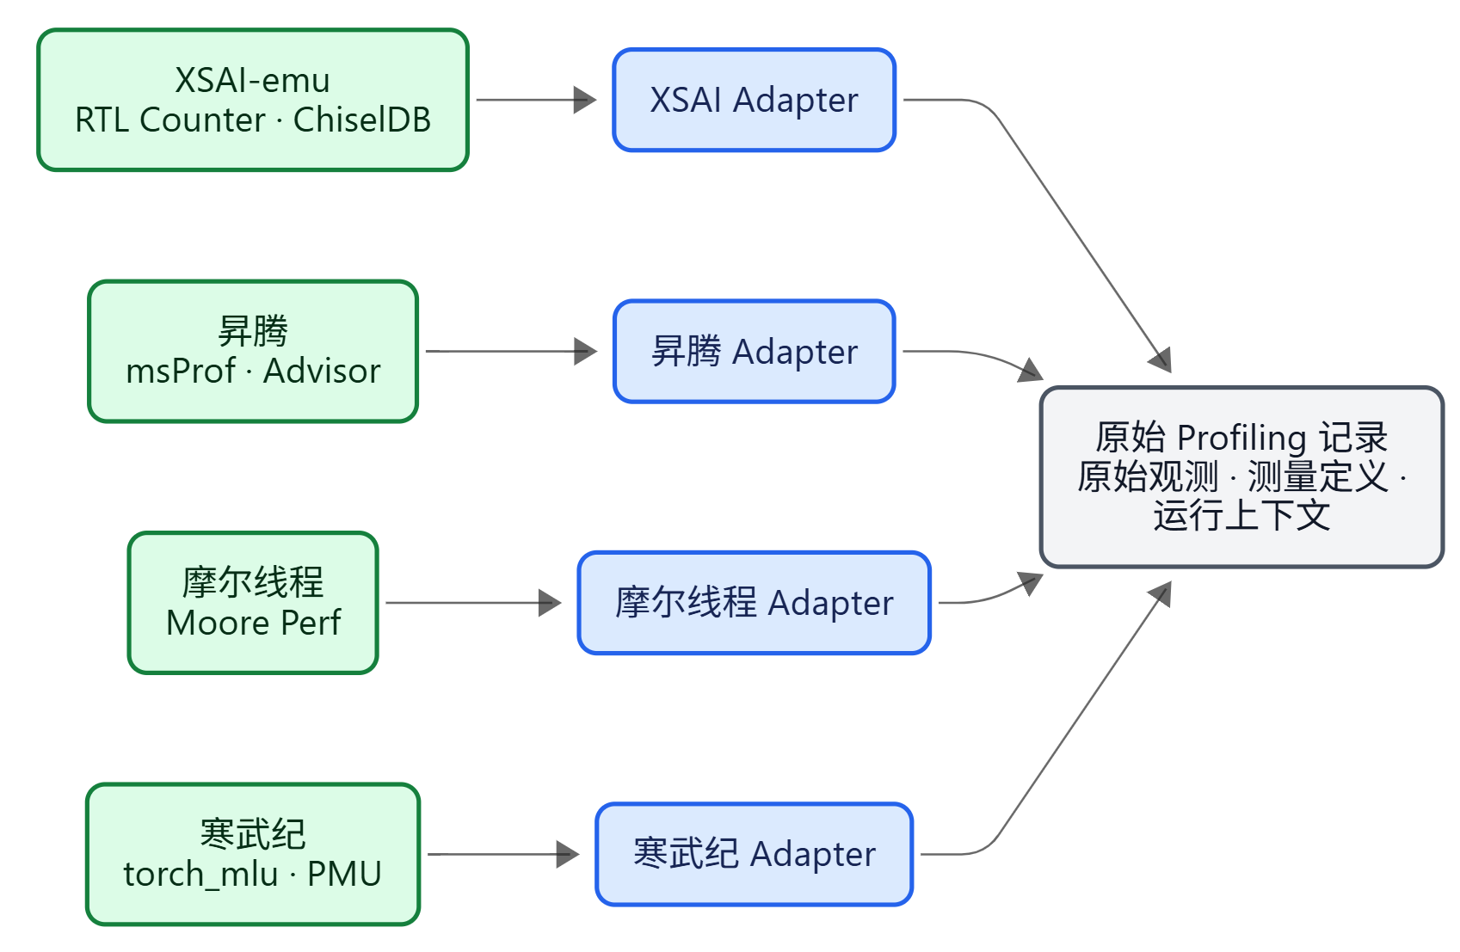
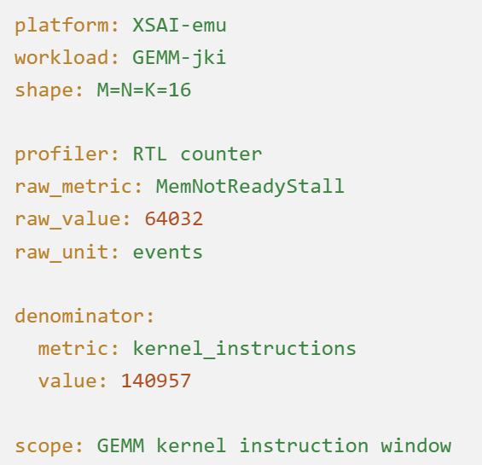
厂商原始profiling信息
Notes:
在哪测？ XSAI-emu，DefaultMatrixConfig 单核
测哪个程序？ GEMM-jki，M=N=K=16，int32
用什么测？ RTL counter
测到什么？ load_replay = 78,708 次
测量范围？ 只统计 GEMM Kernel 指令窗口
如何聚合？ 窗口内事件求和

Slide 5
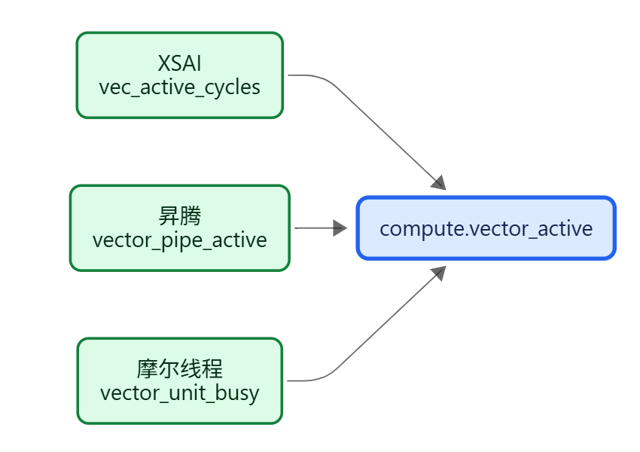
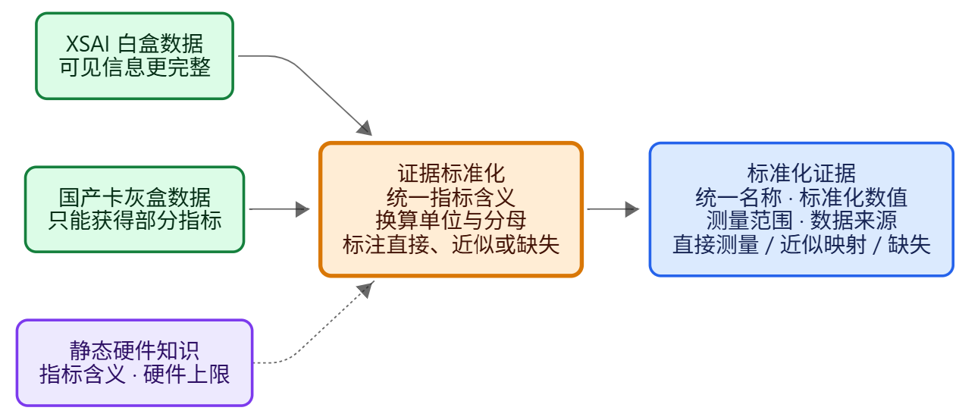
跨平台标准化证据

Slide 6
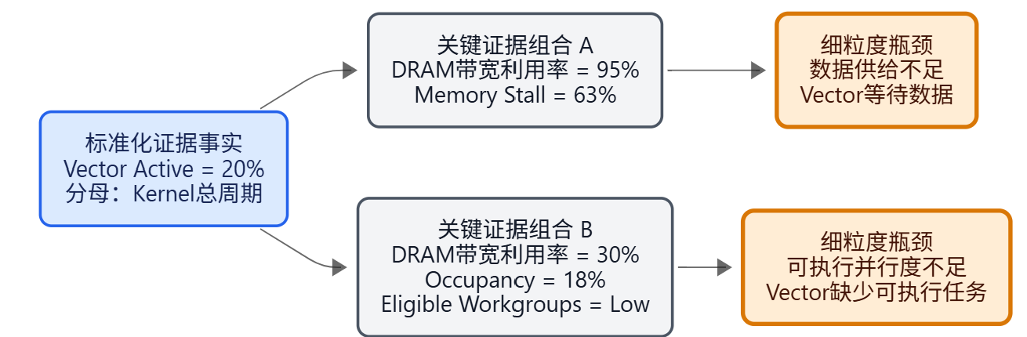
细粒度瓶颈诊断
Notes:
标准化证据层告诉我们，Vector单元在Kernel总周期中只有20%的时间处于活动状态。但仅凭这个数值，无法判断应该执行什么优化。如果DRAM带宽已经达到95%，同时内存依赖等待达到63%，Vector活动率低更可能是因为数据供给不足。如果带宽利用率只有30%，但Occupancy只有18%、可执行Workgroup很少，那么原因更可能是并行度不足。细粒度瓶颈诊断的作用，就是结合多项证据，把相同的性能现象区分成不同的受限原因。

Slide 7
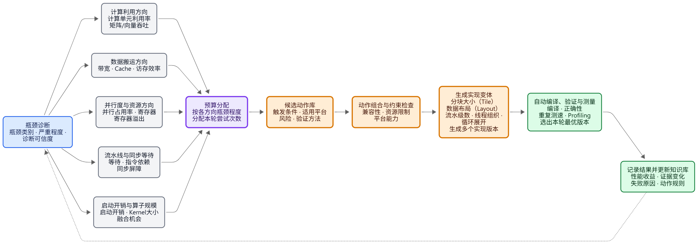
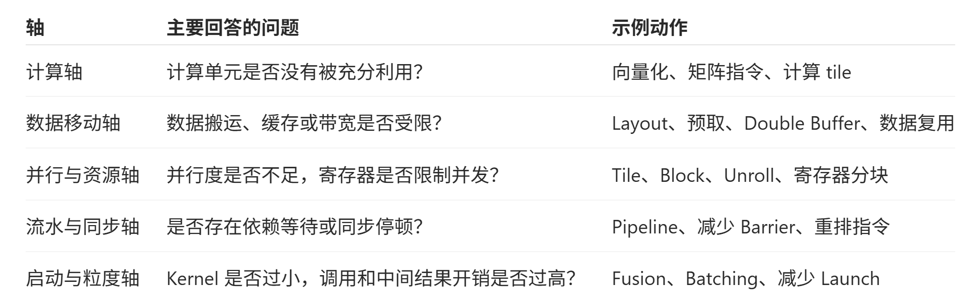
条件触发的候选动作
变体 | Tile | Pipeline | Unroll
v1 | 64×64 | 2 stages | 1
v2 | 128×64 | 2 stages | 1
v3 | 128×128 | 3 stages | 2
v4 | 64×128 | 4 stages | 2

Slide 8
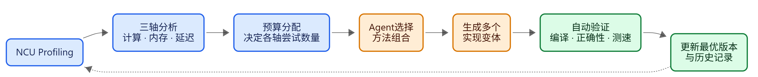
相关工作：cuda-optimized-skills
从NVIDIA/NCU扩展到XSAI和国产芯片
从三类粗粒度指标扩展到细粒度瓶颈原因
FlagGems数据显式建立“证据—瓶颈—动作”的条件映射
用XSAI白盒验证动作机制
研究白盒知识向国产灰盒芯片的迁移
Notes:
cuda-optimized-skill已经实现了Profiling、预算分配、方法组合、多变体生成和自动验证闭环。HG-KDA可以复用这套执行框架。我们的研究增量集中在前面的决策过程：如何将不同芯片的Profiling信息转为标准化证据，如何诊断细粒度瓶颈，以及如何生成带条件和验证方法的动作。

Slide 9
TODO
调研 KernelGen 现有的框架：接口确认+避免重复模块
厂商原始profiling信息+跨平台标准化证据
  各个国产卡的profiler调研
  与全集XSAI/成熟NCU对齐
profiling信息→细粒度瓶颈诊断→条件触发的候选动作：
  详细调研cuda-optimized-skills，迁移
  映射建立（XGBoost模型训练+SHAP重要性筛选）
    基于FlagGems真实diff：有无前后profiling数据？
    XSAI白盒重放：profiling全集到最小必要集合的科学筛选，简化映射的自变量端
    国产卡的映射对齐：人工专家迁移/迁移学习算法
Notes:
厂商原始profiling信息+跨平台标准化证据：各个国产卡的profiler调研+与全集XSAI/成熟NCU对齐
从profiling信息+细粒度瓶颈诊断+条件触发的候选动作：
（1）详细调研cuda-optimized-skills，迁移
（2）映射建立（XGBoost模型训练+SHAP重要性筛选）：基于FlagGems真实diff（有无前后profiling数据？） + XSAI白盒重放（profiling全集到最小必要集合的科学筛选）
（3）国产卡的映射对齐：人工专家迁移/迁移学习算法

Slide 10
请批评指正！

